Slide 1
Фитолампа с освещением в зависимости от длины светового дня
Савкин Дмитрий БСТ2001

Slide 2



Цель и задачи работы
Изучить основные возможности микроконтроллерной схемы Arduino, научиться строить электронные схемы на базе существующих компонентов с применением навыков компоновки частей в самостоятельную систему с возможностью мониторинга характеристик окружающей среды, а также управлением пороговых значений сенсоров и других элементов
Описать предметную область
Составить ER-диаграмму
Подготовить прототип системы
Спроектировать БД, формат данных
Разработать графический интерфейс

Slide 3





Описание Предметной области
Систематические опыты по изучению действия искусственного освещения на растения были проведены в России 150 лет назад, однако не имели должного признания и распространения в народном хозяйстве страны
Основной проблемой в сфере выращивания культур стала критическая нехватка интенсивности естественного освещения

Slide 4
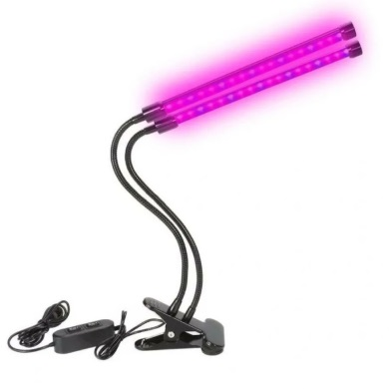
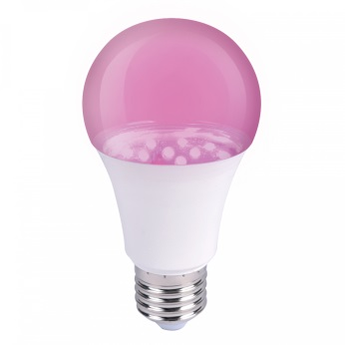
Описание Предметной области
В настоящий момент для компенсации недостаточной освещённости всё более широко используются светильники, световые параметры которых определяют максимальную фотосинтетическую продуктивность растений
Существующие решения во многом покрывают потребности конечных пользователей, однако не обладают должным уровнем автоматизации, возможностью тонкой настройки рабочих параметров и приемлемым качеством используемых материалов

Slide 5





Сущности предметной области
Источник дневного света
Светочувствительный
элемент
База данных
Светоизлучающие
элементы
Система мониторинга

Slide 6
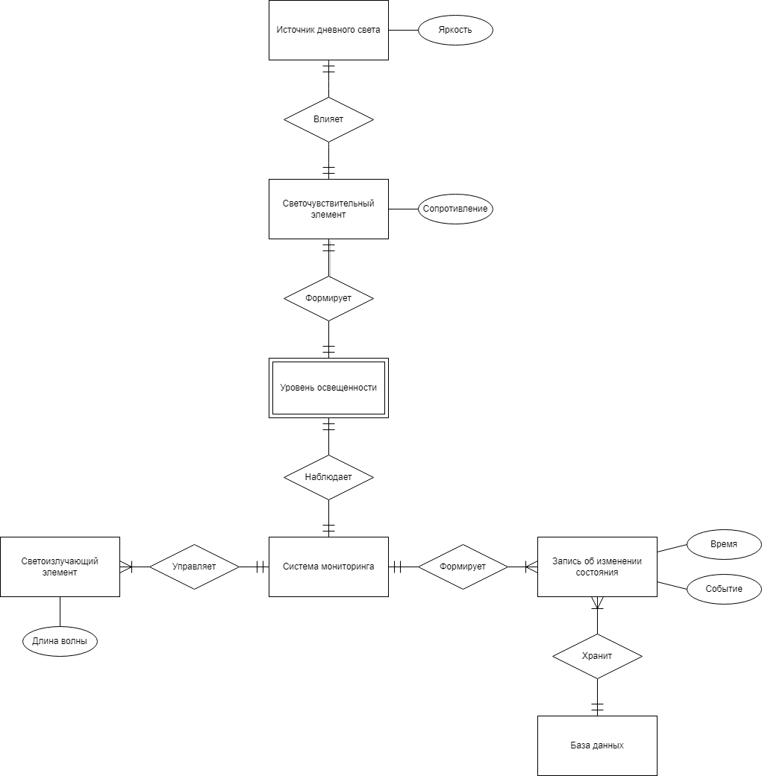
ER-ДИАГРАММА ПРЕДМЕТНОЙ ОБЛАСТИ

Slide 7
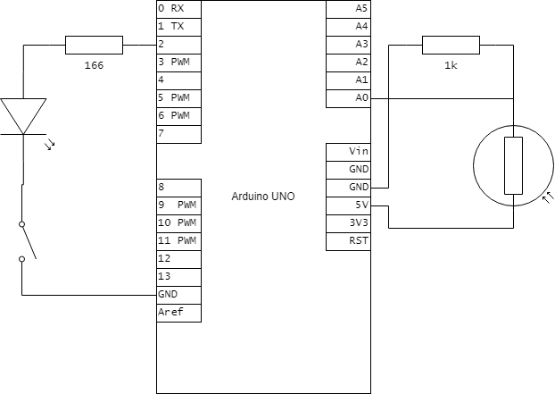
Макет системы

Slide 8
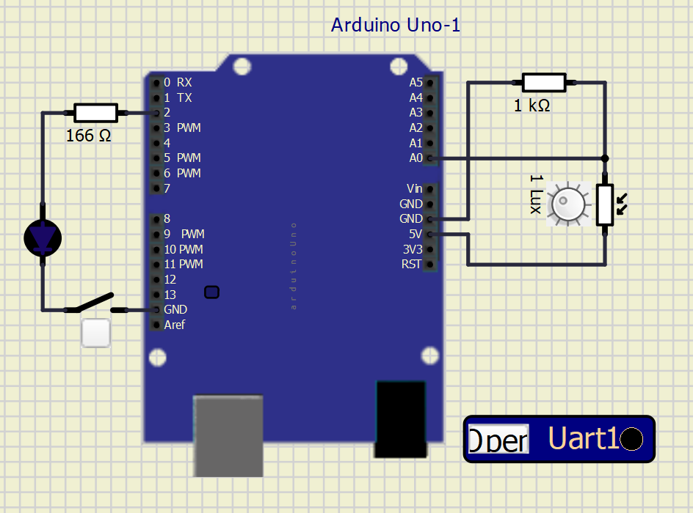
Рабочий прототип

Slide 9
База данных
Любая система реагирует на внутренние и внешние воздействия, изменяя как своё внутреннее состояние, так и состояние компонентов, управляемые ею. Хранение записей о событиях позволяет изучить ход работы системы, а так же провести аналитику о тех данных, процессах и показателях, которые происходили в конкретный момент времени
В качестве базы данных был выбран текстовый файл, формат записей в котором представлен по следующему правилу формального определения синтаксиса EBNF:

Slide 10


ГРАФИЧЕСКИЙ ИНТЕРФЕЙС
Графический интерфейс позволяет конечному пользователю эффективно управлять системой без необходимости знать её техническую реализацию
Ключевые концепции, которые были заложены в конечное приложение:
простота использования;
быстродействие;
надёжность;
устойчивость к возникающим ошибкам.

Slide 11
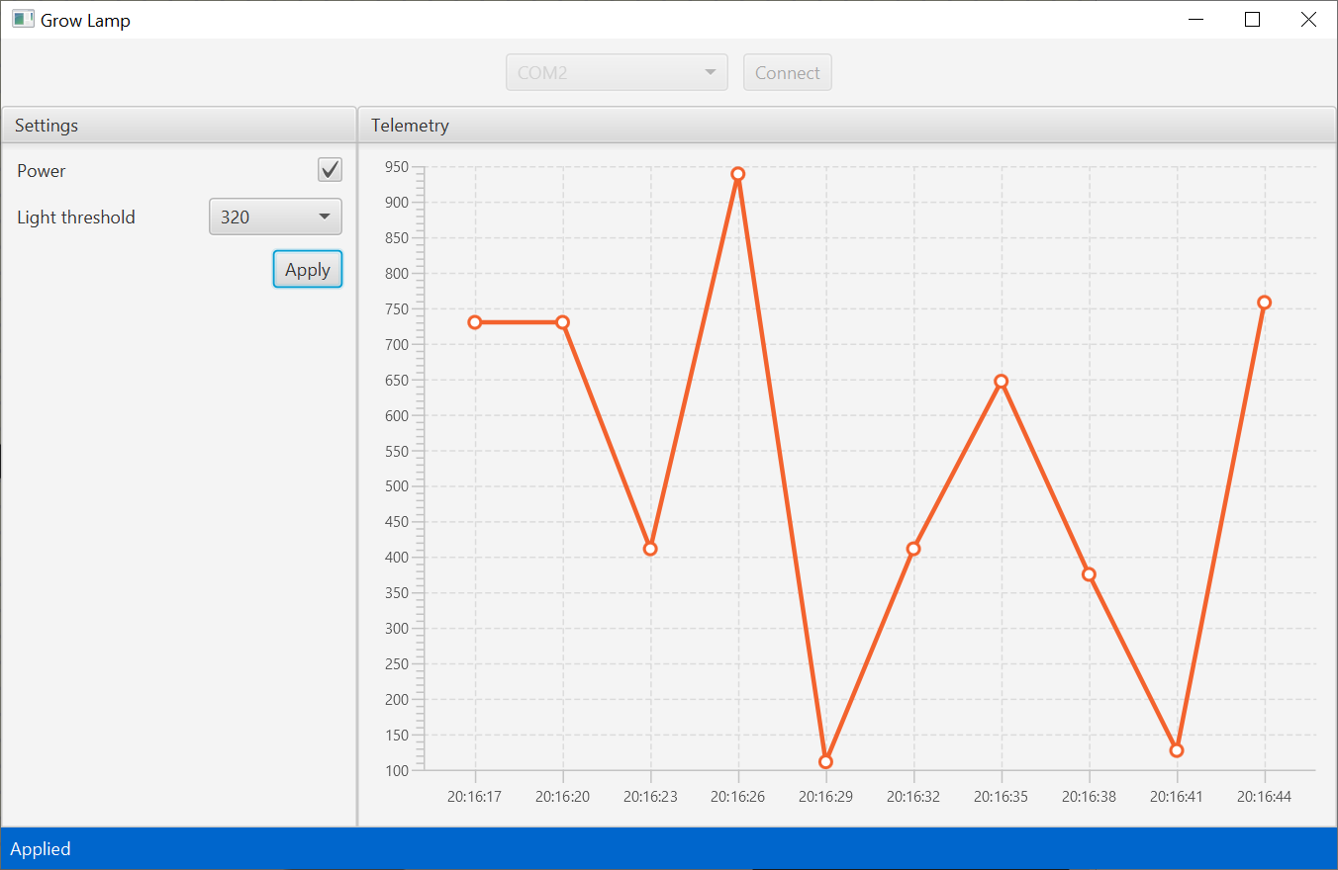
ГРАФИЧЕСКИЙ ИНТЕРФЕЙС

Slide 12
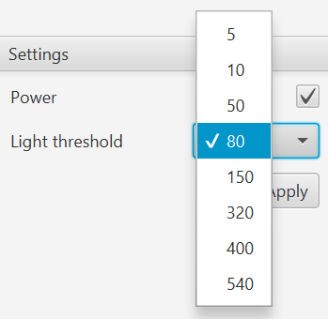
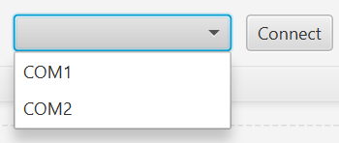
ГРАФИЧЕСКИЙ ИНТЕРФЕЙС
Выбор порта
коммуникации
Выбор порога
освещённости

Slide 13
Протокол обмена данными
Программа взаимодействует с микроконтроллером фитолампы через COM-порт, обмениваясь сообщениями по модели «клиент-сервер»
В виду комплексности системы и необходимости в быстром расширении функционала с возможностью обратной совместимости был разработан специальный протокол обмена сообщениями. Формат сообщений формируется по следующему правилу формального определения синтаксиса EBNF:
Типы запросов:
READ_THRESHOLD_VOLTAGE
SET_THRESHOLD_VOLTAGE
READ_CURRENT_VOLTAGE

Slide 14
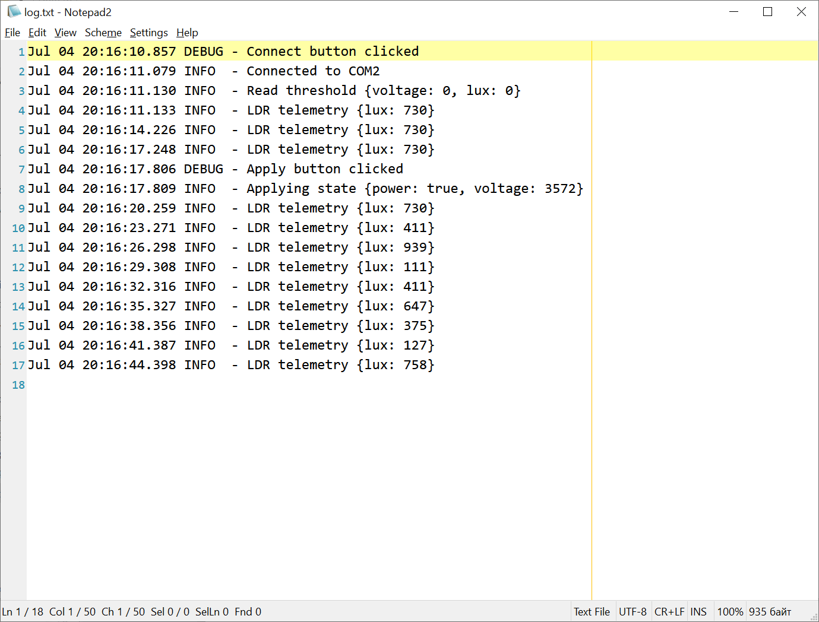
Пример данных телеметрии

Slide 15
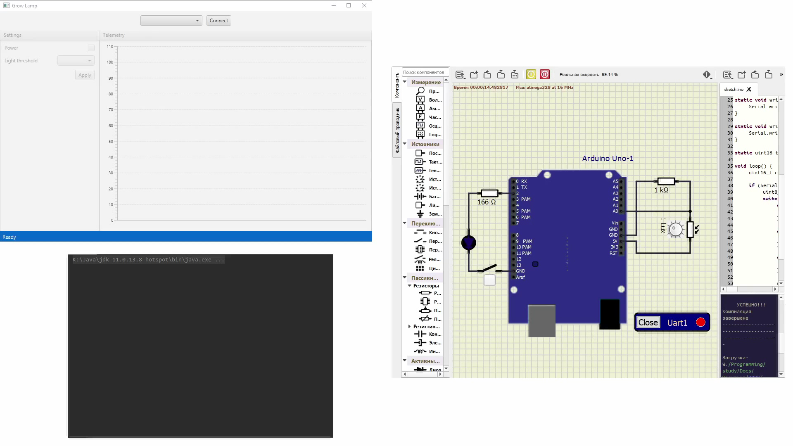

Slide 16
СПАСИБО ЗА ВНИМАНИЕ

